Slide 1
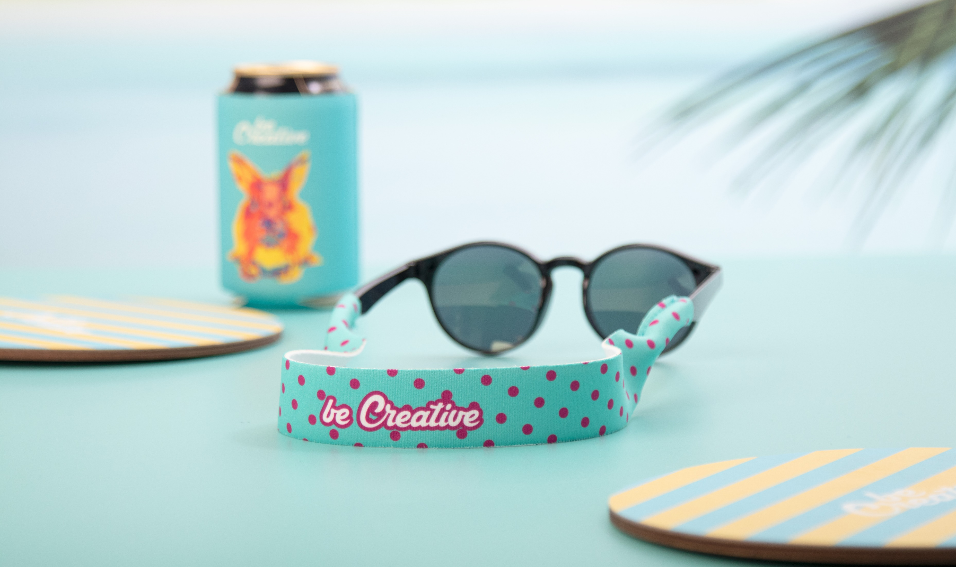
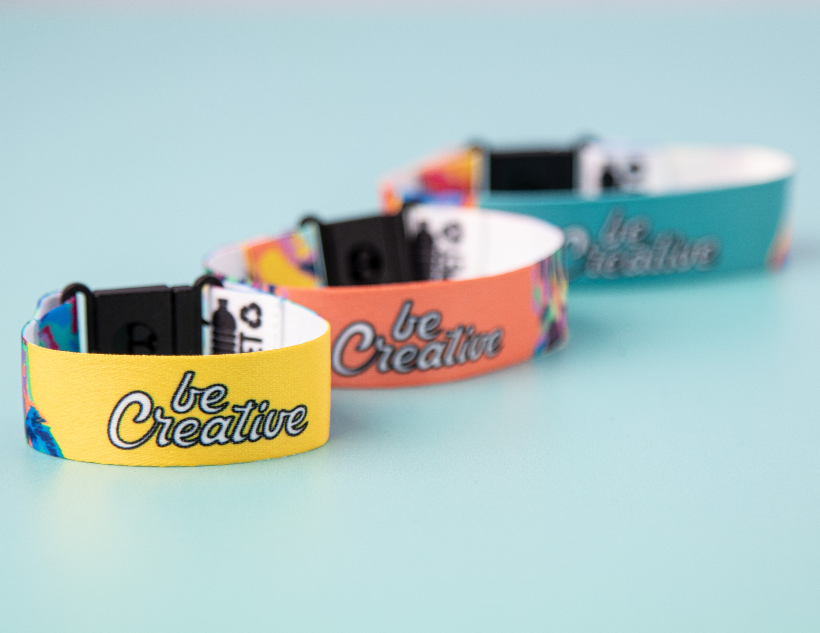
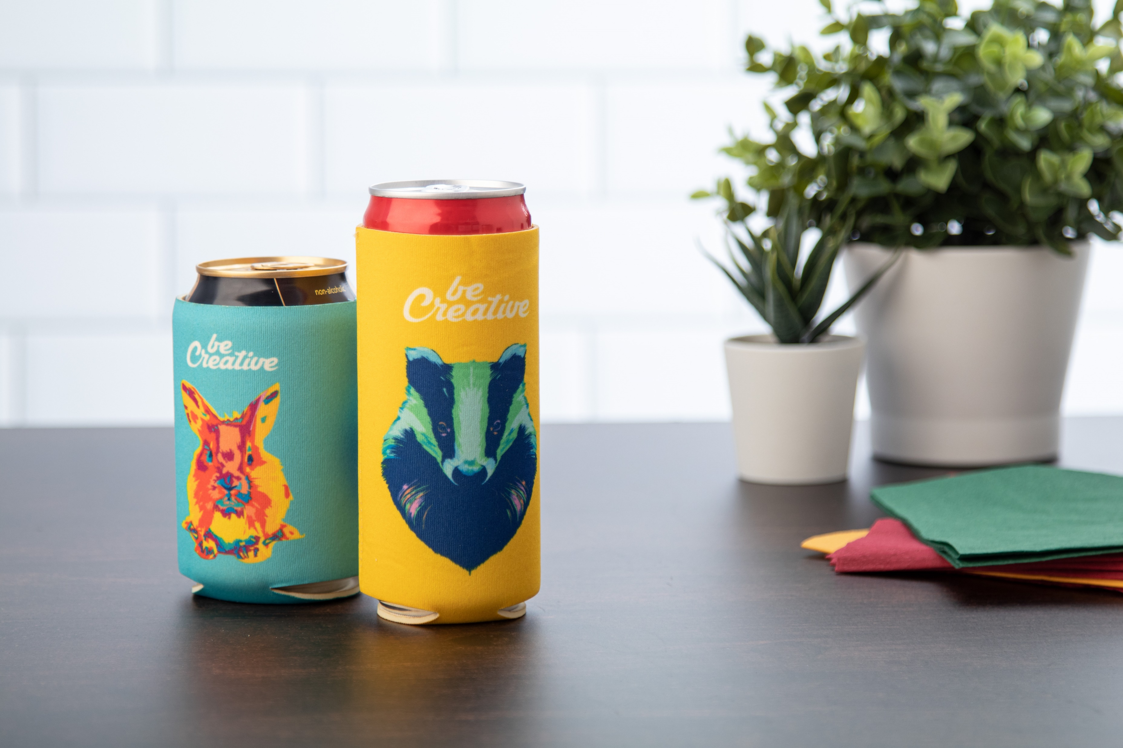
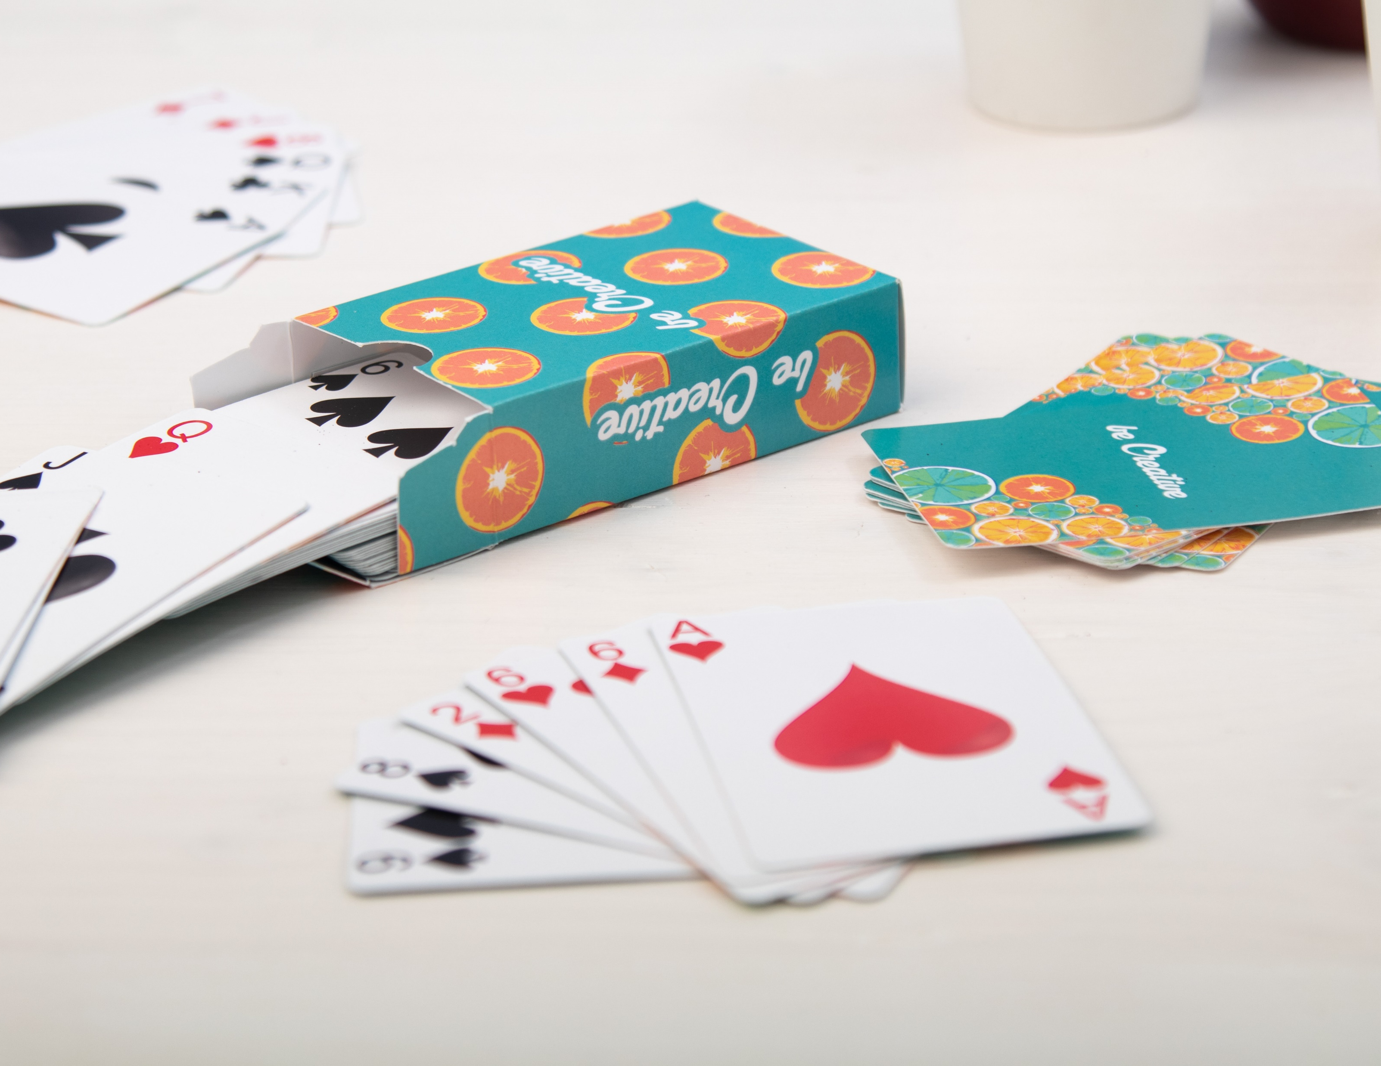
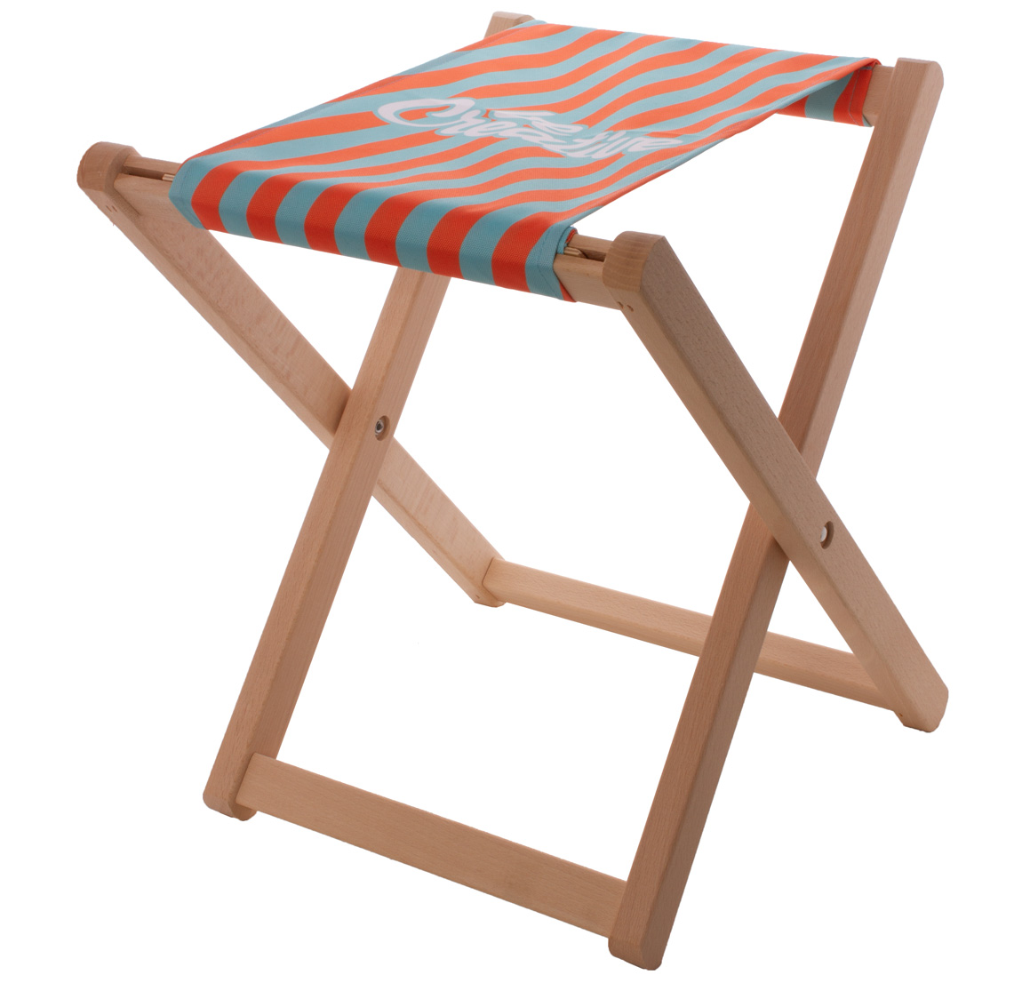
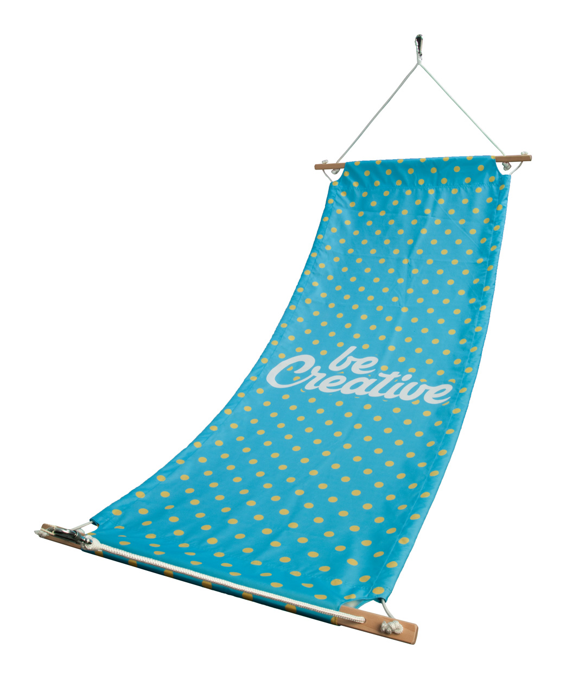
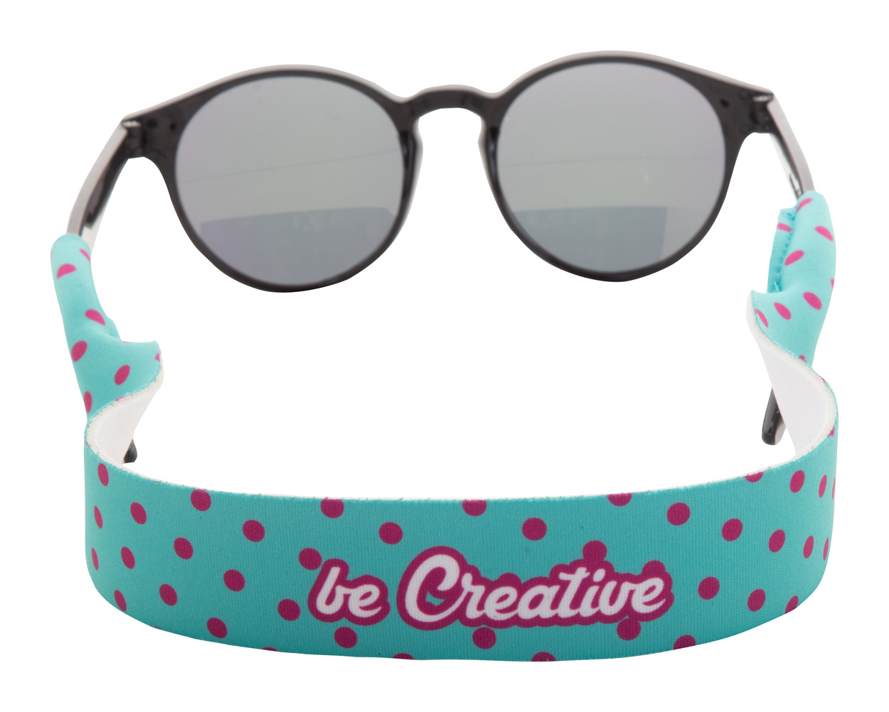
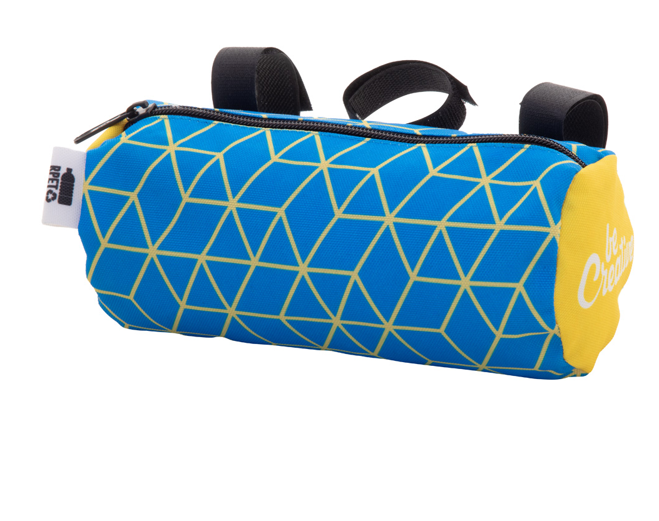
Inserisci qui i tuoi dati di riferimento!
Lasciati coinvolgere da una nuova attività
L'estate è finalmente arrivata e il clima è perfetto per trascorrere il tempo libero all'aperto praticando le tue attività preferite, come andare in bicicletta o semplicemente rilassarti in spiaggia. Porta con te i nostri esclusivi prodotti per goderti al massimo ogni istante.
SuboBike Handle AP716661
Borsa per manubrio da bicicletta con cerniera, in poliestere 600D RPET e cinghie regolabili in velcro.
00,00 EUR
PrintCan AP716426
Rinfrescatore in neoprene per lattine in alluminio da 0,33l, personalizzabile con stampa in sublimazione.
00,00 EUR
CreaCard AP716550
Mazzo da 54 carte da gioco francesi personalizzabili in cartoncino e scatola kraft.
00,00 EUR
Nissi
AP716645
Sgabello da spiaggia in legno con tessuto in poliestere 600D RPET stampato in sublimazione.
00,00 EUR
Mayaba
AP716644
Amaca con struttura in legno, telo in poliestere 600D RPET personalizzabile a colori e 2 moschettoni in metallo.
00,00 EUR
Fanseat Fold
AP716666
Fascia in neoprene per occhiali da sole. Personalizzazione con stampa in sublimazione su tutta la superficie.
00,00 EUR
SuboBike Handle
AP716661
Borsa per manubrio da bicicletta con cerniera, in poliestere 600D RPET e cinghie regolabili in velcro.
00,00 EUR
Inserisci qui le tue condizioni promozionali!
.......
.......
.......
www.WriteYourWebsiteHere.com

